Slide 1
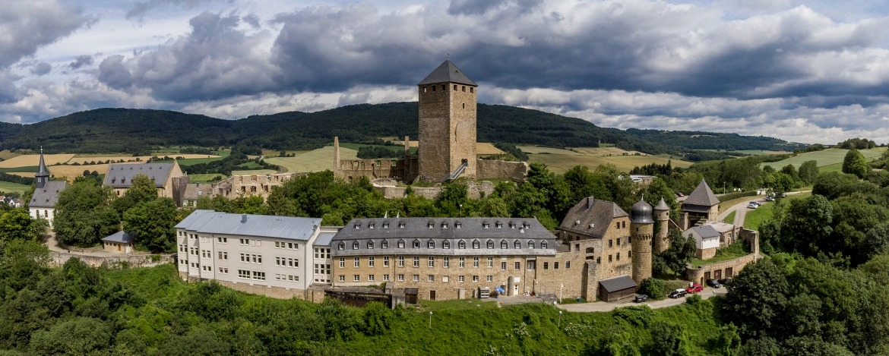
Wycieczka do schroniska DJH Thallichtenberg Data: 04.-06.11.2022 Adres: Burgstrasse 12 66871 Thallichtenberg Program: Piątek 17:00 dojazd do schroniska Burg Lichtenberg lekcja języka polskiego 18:00 kolacja Sobota 9:00 śniadanie 10:00 – 12:00 zwiedzanie muzeum Urweltmusem Geoskop + Musikantenlandmuseum https://www.urweltmuseum-geoskop.de/deutsch/ 13:00 obiad 15:00 spacer i lekcja języka polskiego na świeżym powietrzu 18:00 kolacja i gry planszowe Niedziela 9:00 śniadanie 10:00 spacer 11:00 pożegnanie i wyjazd do domu

Slide 2
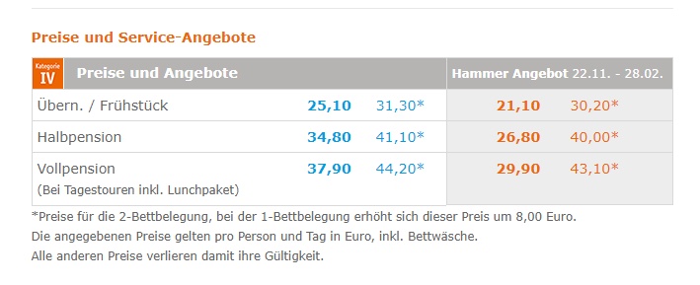
Koszt pobytu: ok. 135€ w pokoju dwuosobowym Zgłoszenia prosimy wysyłać do: kasia.ostrowska-lohmann@hydac.com ilość osób, data do 31.03.2022

